Slide 1

Прием лекарств. Правила хранения лекарственных средств.
ГАУ «КЦСОН города Каменска –Уральского» Школа пожилого возраста по направлению «Безопасность жизнедеятельности» Руководитель :специалист по социальной работе Романова М.В.

Slide 2
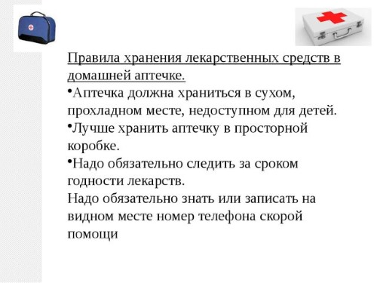

Slide 3
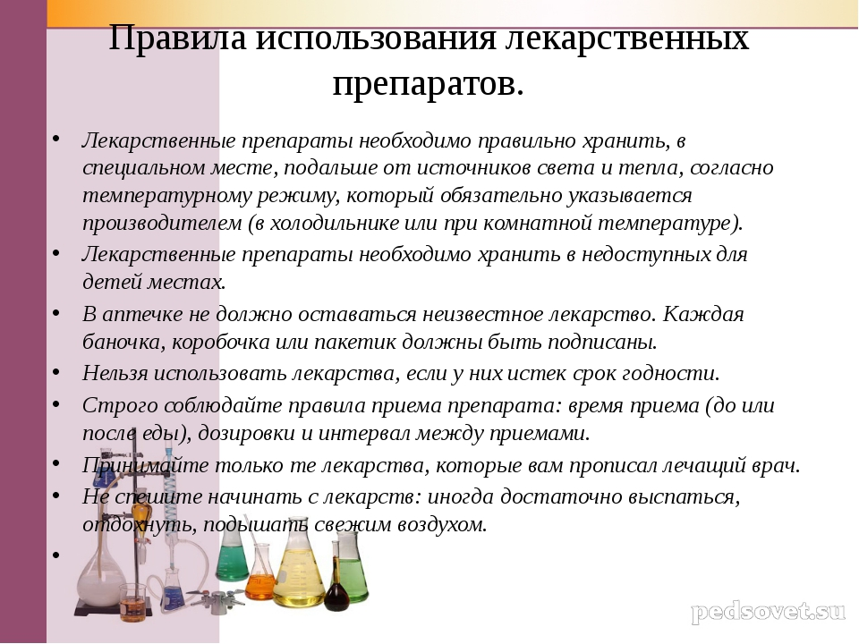

Slide 4
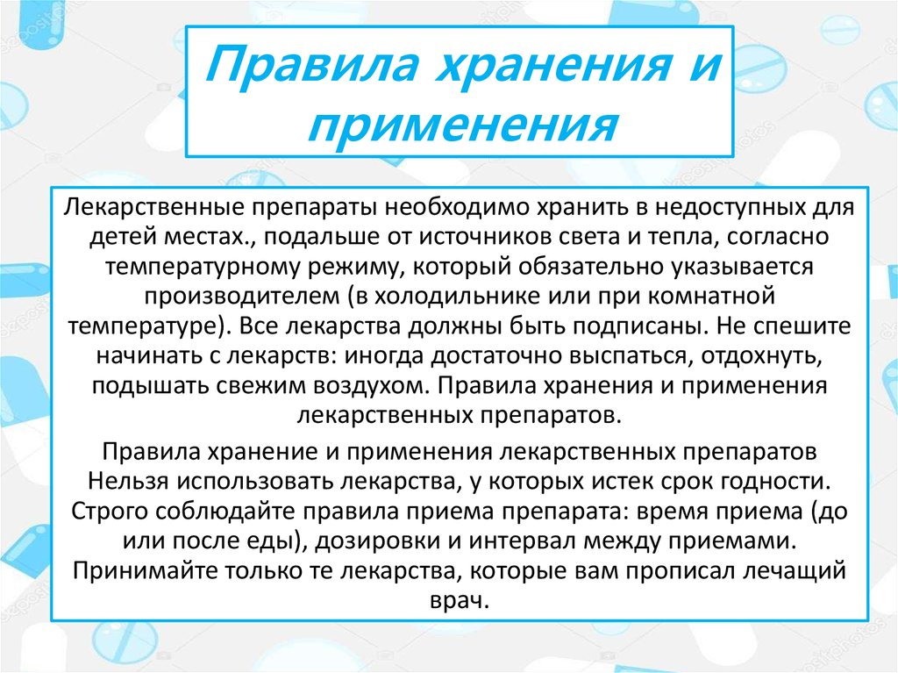

Slide 5


Slide 6


Slide 7
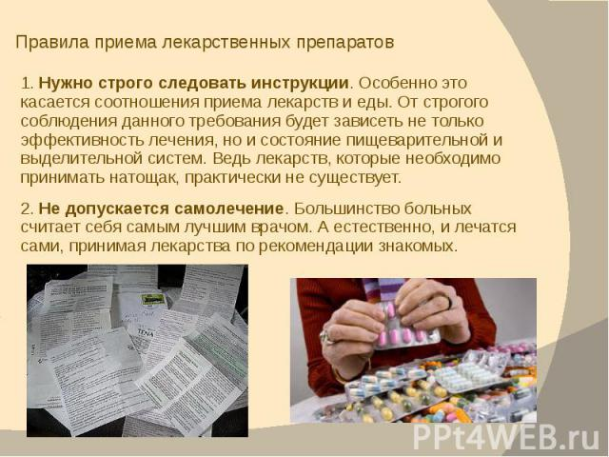

Slide 8


Slide 9
Спасибо за внимание! https://zdrav.khv.gov.ru › node https://med.ulgov.ru › informasiya

